Slide 1
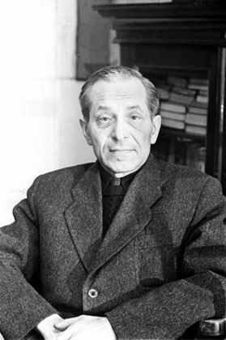
Михаил
Михайлович
Зощенко
(1895-1958)

Slide 2
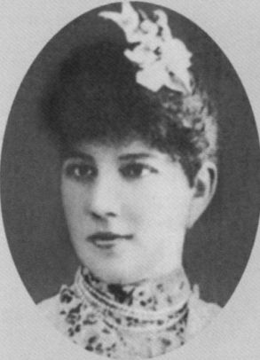
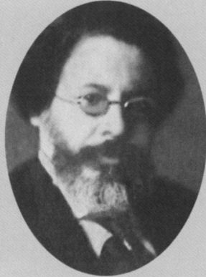
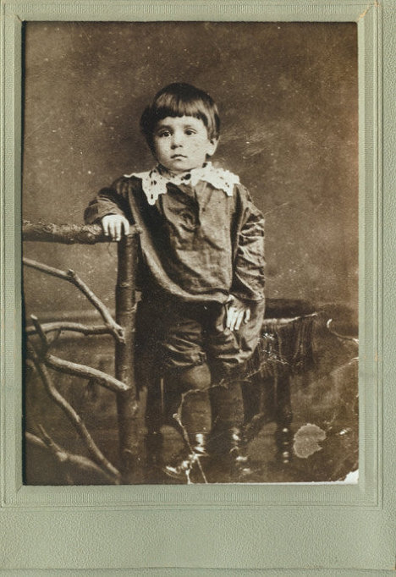
Михаил Зощенко ощенко Мать – Зощенко Отец- Зощенко Елена Осиповна Михаил Иванович

Slide 3
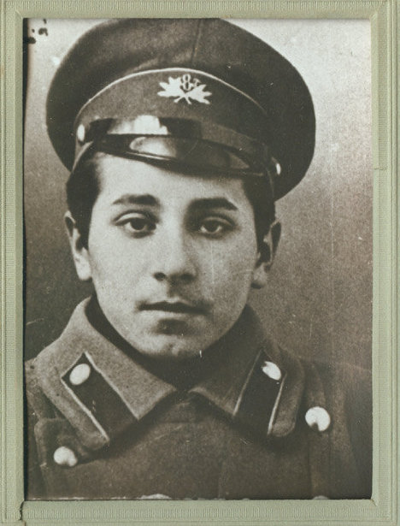
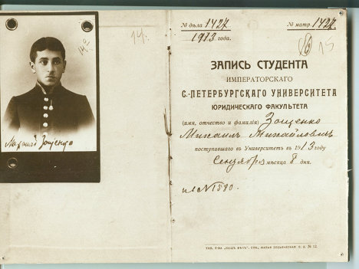
М. Зощенко – студент М.Зощенко в годы Первой мировой войны

Slide 4
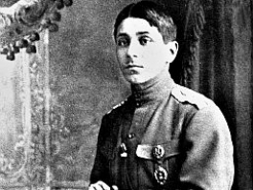
Доброволец в Красной армии

Slide 5
Первые рассказы Зощенко

Slide 6
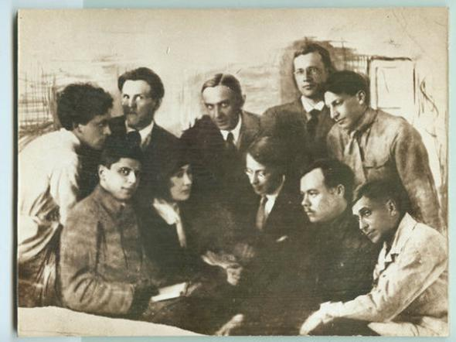
Михаил Зощенко на собрании литературного кружка «Серапионовы братья»

Slide 7
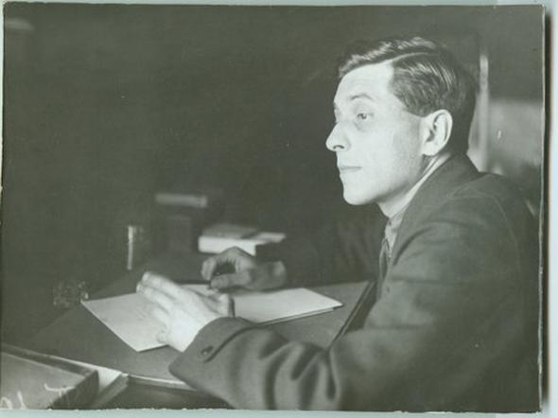

Slide 8
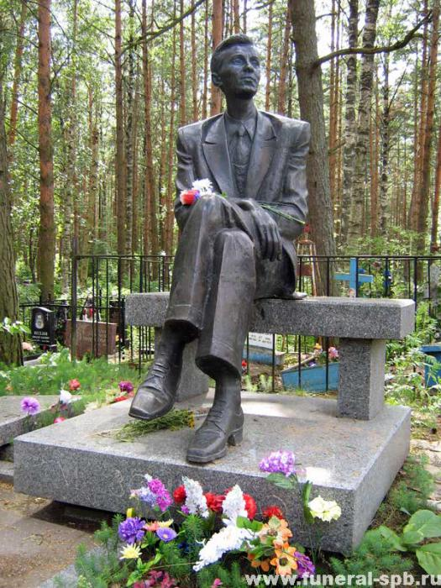
М.М.Зощенко
похоронен в Сестрорецке

Slide 9
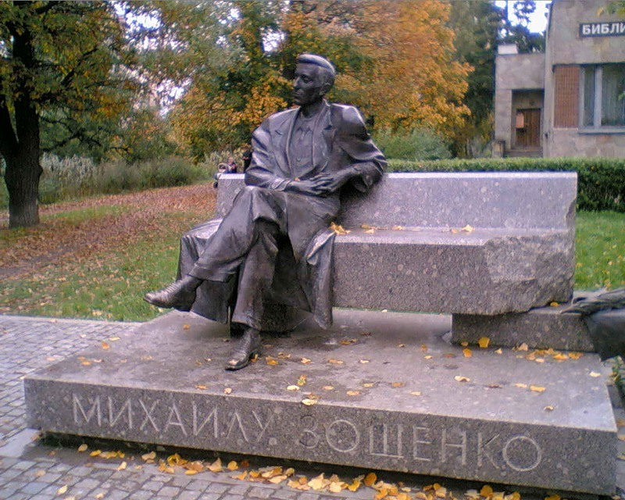
Памятник М.М. Зощенко
в Сестрорецке.

Slide 10
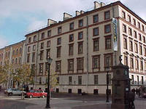
Государственный литературно-мемориальный музей им.
М.М. Зощенко в Санкт-Петербурге

